Slide 1
Δευτερεύοντα Στοιχεία Τριγώνου
3 Ευθύγραμμα Τμήματα
Διάμεσος του τριγώνου (ΑΜ):=
Το ευθύγραμμο τμήμα που ενώνει μία κορυφή του τριγώνου με το μέσο της απέναντι πλευράς
ΑΜ: Διάμεσος $⇔ ΒΜ=ΜΓ=\frac{ΒΓ}{2}$
Διχοτόμος του τριγώνου (ΑΔ):=
Το ευθύγραμμο τμήμα που διχοτομεί μια γωνία του τριγώνου, έχει αρχή την κορυφή της γωνίας και καταλήγει στην απέναντι πλευρά
ΑΔ: Διχοτόμος $⇔ Β\hat{Α}Δ=Δ\hat{Α}Γ=\frac{Β\hat{Α}Γ}{2}$
Ύψος του τριγώνου (ΑΔ):=
Το κάθετο ευθύγραμμο τμήμα που έχει αρχή μια κορυφή του τριγώνου και καταλήγει στην απέναντι πλευρά
ΑΔ: ύψος $⇔ Β\hat{Δ}Α=Γ\hat{Δ}Α=90°$
$⇔ ΑΔ⊥ΒΓ$

Slide 2
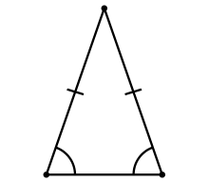
Ισοσκελές Τρίγωνο
Κύρια Στοιχεία
:= Δύο ίσες πλευρές
Δύο ίσες γωνίες
Σκέλη
Βάση
Παρά τη βάση γωνίες ισοσκελούς τριγώνου

Slide 3
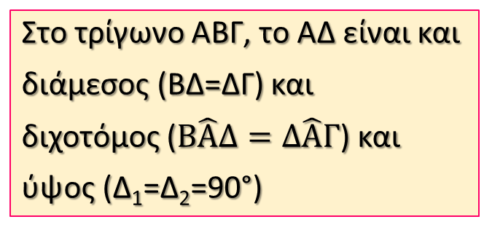
Geogebra…
Θεώρημα Ισοσκελούς Τριγώνου
Α
Σε ισοσκελές τρίγωνο:
η διάμεσος, η διχοτόμος και το ύψος που αντιστοιχούν στη βάση, συμπίπτουν.
Στο τρίγωνο ΑΒΓ, το ΑΔ είναι και
διάμεσος (ΒΔ=ΔΓ) και
διχοτόμος ($Β\hat{Α}Δ=Δ\hat{Α}Γ$) και
ύψος (Δ₁=Δ₂=90°)
Β
Γ
Δ
Βάση

Slide 4
Εφαρμογή
Να υπολογίσετε την τιμή των x και y, αν η ΑΔ είναι ύψος του ισοσκελούς τριγώνου ΑΒΓ.
Α
ΑΒΓ: ισοσκελές
ΑΔ: ύψος
ΑΔ: διάμεσος
$$⇒ΒΔ=ΔΓ$$
50°
$$⇒3x−2=2x+5$$
y°
$⇒3x−2x=$5+2
$$⇒x=7$$
ΑΒΓ: ισοσκελές
ΑΔ: ύψος
ΑΔ: διχοτόμος
Β
Γ
$$⇔ Δ\hat{Α}Γ=\frac{Β\hat{Α}Γ}{2}$$
(3x-2)cm
Δ
(2x+5)cm
$$⇔ y=\frac{50}{2}$$
$$⇔ y=25$$

Slide 5
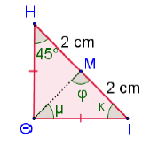
Άσκηση 7γ/σελ.142
Να υπολογίσετε την τιμή των μ, φ και κ.
$$ΘΗ=ΘΙ$$
ΘΗΙ: ισοσκελές
$$⇒\hat{Ι}=\hat{Η}$$
(παρά τη βάση γωνίες ισοσκελούς τριγώνου)
$$⇒κ=45°$$
$$ΗΜ=ΜΙ=2cm$$
ΘΜ: διάμεσος
ΘΜ: ύψος
ΘΗΙ: ισοσκελές
$$⇔ φ=\hat{Μ}=90°$$
$$μ+φ+κ=180°$$
(άθρ. γων. τριγ. ΘΜΙ)
$⇒μ+90+45$=180°
$$⇒μ=180−90−45$$
$$⇒μ=45°$$

Slide 6
Για εξάσκηση…
Σελίδα 141: 1, 5, 7α,β,γ
Θα τις λύσετε στο τετράδιό σας, ΔΕΝ θα μου τις στείλετε ακόμα!

